Slide 1
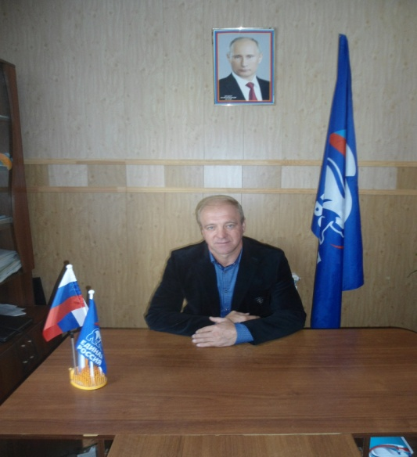


(В соответствии с решением Собрания депутатов Новопершинского сельсовета Дмитриевского района Курской области
От 17декабря 2020 года № 21 «О бюджете муниципального образования «Новопершинский сельсовет» Дмитриевского района Курской области
на 2021 год и на плановый период 2022 и 2023 годов»

Slide 2

Уважаемые жители Новопершинского сельсовета!
«Бюджет для граждан» познакомит вас с положениями проекта бюджета муниципального образования «Новопершинский сельсовет» Дмитриевского района Курской области на 2021 год и плановый период 2022 и 2023 годов.
Представленная информация предназначена для широкого круга пользователей и будет интересна и полезна как студентам, педагогам, врачам, молодым семьям, так и муниципальным служащим, пенсионерам и другим категориям населения, так как бюджет муниципального образования затрагивает интересы каждого жителя Новопершинского сельсовета. Мы постарались в доступной и понятной форме для граждан, показать основные показатели бюджета муниципального образования «Новопершинский сельсовет».
«Бюджет для граждан» нацелен на получение обратной связи от граждан, которым интересны современные проблемы финансов в Новопершинском сельсовете.

Slide 3



Что такое бюджет?
Со старонормандского bougette — кошелѐк, сумка, кожаный мешок, мешок с деньгами
БЮДЖЕТ – ЭТО ПЛАН ДОХОДОВ И РАСХОДОВ
Каждый житель Новопершинского сельсовета является участником формирования этого плана с одной стороны как налогоплательщик, наполняя доходы бюджета, с другой - он получает часть расходов как потребитель общественных услуг. Государство расходует поступившие доходы для выполнения своих функций и предоставление общественных (муниципальных) услуг: образование, культура, спорт, социальное обеспечение, поддержка экономики, гарантии безопасности и правопорядка, защита общественных интересов, гражданских прав и свобод и др.
Граждане — и как налогоплательщики, и как потребители общественных услуг — должны быть уверены в том, что передаваемые ими в распоряжение государства средства используются прозрачно и эффективно, приносят конкретные результаты как для общества в целом, так и для каждой семьи, для каждого человека.

Slide 4
БЮДЖЕТНАЯ СИСТЕМА
- ЭТО СОВОКУПНОСТЬ БЮДЖЕТОВ РАЗНЫХ УРОВНЕЙ, ОСНОВАННАЯ НА СОЦИАЛЬНО-ЭКОНОМИЧЕСКИХ ВЗАИМООТНОШЕНИЯХ И БЮДЖЕТНОМ ЗАКОНОДАТЕЛЬСТВЕ
Бюджетная система Российской Федерации
Федеральный бюджет
Бюджеты субъектов РФ
Местные Бюджеты
Бюджеты государственных внебюджетных фондов РФ
Бюджеты территориальных государственных внебюджетных фондов
Бюджеты муниципальных районов
Бюджеты поселений
Бюджеты городских округов

Slide 5
Бюджетная система муниципального образования «Новопершинский сельсовет» Дмитриевского района Курской области
КОНСОЛИДИРОВАННЫЙ
МУНИЦИПАЛЬНЫЙ
БЮДЖЕТ
БЮДЖЕТ СЕЛЬСКОГО
ПОСЕЛЕНИЯ

Slide 6

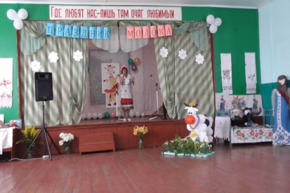
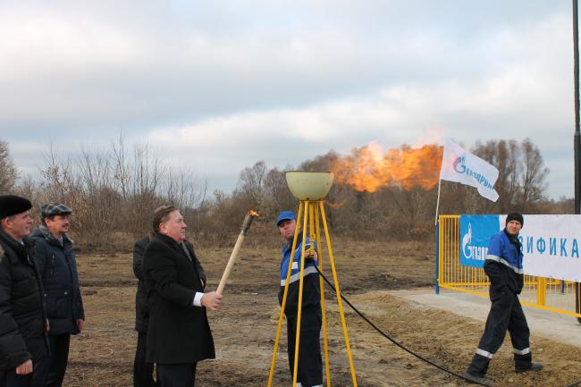



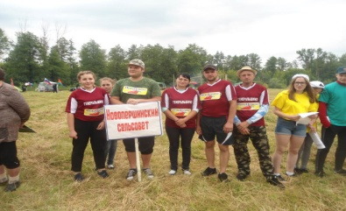
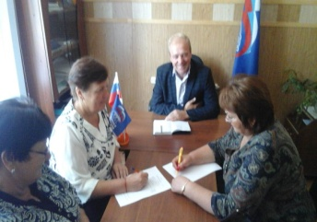




Основные понятия
Выплачиваемые из бюджета денежные средства называются РАСХОДАМИ БЮДЖЕТА
Поступающие в бюджет денежные средства являются ДОХОДАМИ БЮДЖЕТА
НАЛОГИ – часть доходов граждан и организаций, которые они обязаны заплатить государству (например, налог на доходы физических лиц, налог на прибыль, налог на имущество физических лиц, земельный налог, транспортный налог и др.)
НЕНАЛОГОВЫЕ ДОХОДЫ – платежи в виде штрафов, санкций за нарушение законодательств, платежи за пользование имуществом государства, доходы от оказания платных услуг
БЕЗВОЗМЕЗДНЫЕ ПОСТУПЛЕНИЯ – средства, которые поступают в бюджет безвозмездно (денежные средства, поступающие из вышестоящего бюджета (например, дотация из областного бюджета), а также безвозмездные перечисления от физических и юридических лиц)
на культуру, киноматографию
на жилищно-коммунальное хозяйство
на физическую культуру и спорт
на общегосударственные вопросы
на национальную экономику

Slide 7

Основные понятия
ДОХОДЫ < РАСХОДЫ = ДЕФИЦИТ БЮДЖЕТА
НЕДОСТАЮЩИЕ СРЕДСТВА БЕРУТ В ДОЛГ ИЛИ ИЗ НАКОПЛЕНИЙ
ДОХОДЫ > РАСХОДЫ = ПРОФИЦИТ БЮДЖЕТА
ИЗЛИШКИ СРЕДСТВ НАПРАВЛЯЮТ
В НАКОПЛЕНИЯ
Бюджет составляется на три года – очередной финансовый год и плановый период (например, на 2020 год и на плановый период 2021 и 2022 годов)
Очередной финансовый год – год, на который составляется бюджет (например, 2020 год)
Плановый период – два года, следующих за очередным финансовым годом (например, 2021 и 2022 года)

Slide 8
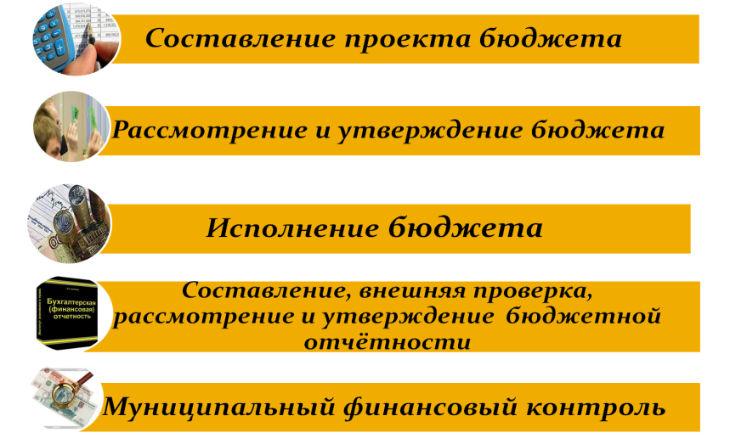
Этапы формирования бюджета

Slide 9
БЮДЖЕТНЫЙ ПРОЦЕСС
Представляет собой деятельность органов местного самоуправления муниципального образования по составлению и рассмотрению проекта бюджета, утверждению и исполнению бюджета, внешней проверке, рассмотрению и составлению отчета об исполнении бюджета и его утверждению
ЭТАПЫ БЮДЖЕТНОГО ПРОЦЕССА
1. Разработка проекта бюджета
3. Утверждение проекта бюджета
5. Рассмотрение и утверждение отчета об исполнении бюджета
2. Рассмотрение проекта бюджета
4. Исполнение бюджета
Бюджетный год
Бюджетный период

Slide 10







ГРАЖДАНИН,
ЕГО УЧАСТИЕ В БЮДЖЕТНОМ ПРОЦЕССЕ
ГРАЖДАНИН
как налогоплательщик
Помогает формировать доходную часть бюджета
ГРАЖДАНИН
как получатель социальных гарантий
Получает социальные гарантии (образование, здравоохранение, жилищно-коммунальное хозяйство, культура, физическая культура и спорт, социальные льготы и другие направления социальных гарантий населению) – расходная часть бюджета
Граждане – как налогоплательщики, и как потребители муниципальных услуг – должны быть уверены в том, что передаваемые ими в распоряжение муниципального образования средства используются прозрачно и эффективно, приносят конкретные результаты как для общества в целом, так и для каждой семьи, для каждого человека

Slide 11

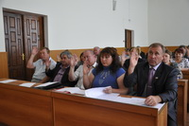
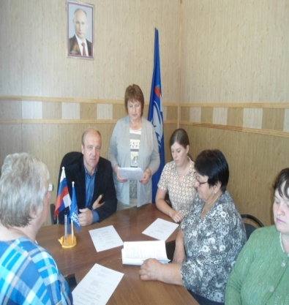


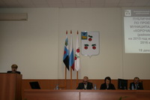

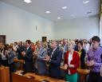

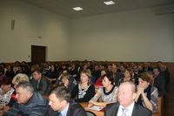

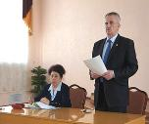
ВОЗМОЖНОСТИ ВЛИЯНИЯ ГРАЖДАНИНА
НА СОСТАВ БЮДЖЕТА
Публичные обсуждения муниципальных программ муниципального образования «Новопершинский сельсовет» Дмитриевского района Курской области
Публичные слушания по проекту бюджета муниципального образования «Новопершинский сельсовет» Дмитриевского района Курской области(проходят ежегодно в ноябре-декабре)
Публичные слушания по отчету об исполнении бюджета муниципального образования «Новопершинский сельсовет» Дмитриевского района Курской области

Slide 12
На чем основывается проект бюджета муниципального образования «Новопершинский сельсовет»?
Проект бюджета муниципального образования «Новопершинский сельсовет» Дмитриевского района Курской области составляется и утверждается сроком на три года — очередной финансовый год и плановый период.
Составление проекта бюджета муниципального образования основывается на
Бюджетном послании Президента Российской Федерации
Основных направлениях бюджетной и налоговой политики Новопершинского сельсовета
Прогнозе социально-экономического развития Новопершинского сельсовета
Муниципальных программах муниципального образования «Новопершинский сельсовет» Дмитриевского района

Slide 13
Бюджетная политика это совокупность принимаемых решений, осуществляемых органами власти мер, связанных с определением основных направлений развития бюджетных отношений и выработкой конкретных путей их использования
Основные задачи бюджетной политики
Приоритетные направления бюджетной политики
Обеспечение расходных обязательств источниками финансирования, как необходимое условие реализации муниципальной политики.
Дальнейшая реализация принципа формирования бюджета муниципального образования на основе муниципальных программ.
Обеспечение бюджетной устойчивости и экономической стабильности.
Повышение качества предоставляемых населению муниципальных услуг.
Прозрачность и открытость бюджета и бюджетного процесса для общества.
Усиление муниципального внешнего и внутреннего финансового контроля за деятельностью главных администраторов бюджетных средств по обеспечению целевого и результативного использования бюджетных средств.
Обеспечение сбалансированности доходов и расходов бюджетов, допустимости профицита или дефицита бюджета.
повышение качества муниципальных программ и расширение их использования в бюджетном планировании;
повышения эффективности оказания муниципальных услуг;
обеспечение в полном объеме публично-нормативных обязательств;
мониторинг деятельности муниципальных учреждений с целью оптимизации их расходов;

Slide 14

Показатели прогноза социально-экономического развития муниципального образования «Новопершинский сельсовет» Дмитриевского района Курской области
Наименование | Единица измерения | 2019год факт | 2020год оценка | 2021 год прогноз | 2022год прогноз | 20223 год прогноз
1 | 2 | 3 | 4 | 5 | 6 | 7
1. Оборот розничной торговли | тыс.руб. | 3443,7 | 3708,9 | 3967,8 | 4241,4 | 4499,3
Темп роста к предыдущему году | % | 103,5 | 107,7 | 106,9 | 106,9 | 106,9
2. Фонд начисленной заработной платы работников организаций - всего | тыс.руб. | 21931,3 | 29871,4 | 363033,7 | 374659,0 | 38628,0
темп роста к предыдущему году | % |  | 129,7 | 106,3 | 103,4 | 103,2
3. Оборот общественного питания | Тыс.руб. | 563,9 | 606,2 | 626,8 | 656,9 | 685,1
темп роста к предыдущему году | % | 103,6 | 107,6 | 103,3 | 104,1 | 104,3
4. Индекс- дефлятор цен сельскохозяйственной продукции | % | 106,1 | 106,0 | 105,8 | 104,8 | 104,0

Slide 15
Основные характеристики бюджета муниципального образования «Новопершинский сельсовет» Дмитриевского района Курской области на 2020-2022 гг.
(тыс. рублей)
№ П/П | Наименование показателей | Прогноз на 2021год | Прогноз на 2022 год | Темп роста (%) к проекту на 2021 год | Прогноз на 2023год | Темп роста (%) к проекту на 2022год
1 | 2 | 4 | 6 | 7 | 8 | 9
1 | ДОХОДЫ | 7642 | 7038 | 92,0 | 6983 | 99
 | из них:
1.1. | Налоговые и неналоговые доходы | 6236 | 6242 | 100 | 6247 | 100
2 | РАСХОДЫ | 7642 | 7038 | 92,0 | 6983 | 99
3 | Дефицит | - | - | - | - | -
4 | % дефицита | - | - | - | - | -

Slide 16
Доходы бюджета
Доходы бюджета – безвозмездные и безвозвратные поступления денежных средств в бюджет
НАЛОГОВЫЕ ДОХОДЫ
НЕНАЛОГОВЫЕ ДОХОДЫ
БЕЗВОЗМЕЗДНЫЕ ПОСТУПЛЕНИЯ
Поступления от уплаты налогов, установленных Налоговым кодексом Российской Федерации, например:
Налог на доходы физических лиц;
Единый сельскохозяйственный налог;
Земельный налог;
Налоги на имущество .
Доходы, получаемые в виде арендной платы, а так же средства от продажи права на заключение договоров аренды на земли, находящиеся в собственности сельских поселений;
Прочие поступления от использования имущества, находящегося в собственности поселения;
Доходы от оказания платных услуг.
Дотации бюджетам сельских поселений на выравнивание бюджетной обеспеченности;
Субвенции бюджетам поселений на осуществление первичного воинского учета на территориях, где отсутствуют военные комиссариаты.

Slide 17
Межбюджетные трансферты (безвозмездные поступления) – это средства одного бюджета бюджетной системы РФ, перечисляемые другому бюджету бюджетной системы РФ
Формы межбюджетных трансфертов
Субсидии – бюджетные средства, предоставляемые бюджету другого уровня бюджетной системы РФ , в целях софинансирования расходных обязательств, возникающих при выполнении полномочий органов местного самоуправления по вопросам местного значения
Субвенции – бюджетные средства, предоставляемые бюджету другого уровня бюджетной системы РФ на безвозмездной и безвозвратной основах на осуществление определенных целевых расходов, возникающих при выполнении полномочий РФ, переданных для осуществления органам государственной власти другого уровня бюджетной системы РФ
Иные межбюджетные трансферты
Дотации – межбюджетные трансферты, предоставляемые на безвозмездной и безвозвратной основе без установления направлений и (или) условий их использования

Slide 18
Объем межбюджетных трансфертов бюджета муниципального образования «Новопершинский сельсовет» Дмитриевского района Курской области в 2020-2022 гг.
(тыс. рублей)
Наименование | 2021 | 2022 | 2023
ИТОГО | 1406 | 796 | 736
в том числе:
Дотации | 708 | 706 | 642
Субсидии | 609
Субвенции | 89 | 90 | 94
Иные межбюджетные трансферты

Slide 19
ДОХОДЫ
бюджета муниципального образования «Новопершинский сельсовет» Дмитриевского района Курской области на 2019 год и
плановый период 2020 и 2021 годов
(тыс. руб.)
Наименование доходов | План на 2021г. | Плановый период
 |  | 2022г. | 2031г.
Налоговые и неналоговые доходы | 6236 | 6242 | 6247
Налог на доходы физических лиц | 162 | 167 | 172
Налог на имущество | 138 | 138 | 138
Земельный налог | 1258 | 1258 | 1258
Доходы от использования имущества | 4669 | 4669 | 4669
Безвозмездные поступления | 1406 | 796 | 736
ВСЕГО ДОХОДОВ | 7642 | 7038 | 6983
19

Slide 20
Структура собственных доходов бюджета муниципального образования «Новопершинский сельсовет» Дмитриевского района Курской области на 2020 год

Slide 21
КАК КЛАССИФИЦИРУЮТСЯ РАСХОДЫ БЮДЖЕТА?
Расходы бюджета – выплачиваемые из бюджета денежные средства, за исключением средств, являющихся источниками финансирования дефицита бюджета, и направляемые на финансовое обеспечение задач и функций государства и местного самоуправления.
Формирование расходов бюджетов бюджетной системы Российской Федерации осуществляется в соответствии с расходными обязательствами, обусловленными установленным законодательством Российской Федерации разграничением полномочий федеральных органов государственной власти, органов государственной власти субъектов Российской Федерации и органов местного самоуправления, исполнение которых согласно законодательству Российской Федерации, международным и иным договорам и соглашениям должно происходить в очередном финансовом году (очередном финансовом году и плановом периоде) за счет средств соответствующих бюджетов.
классификация отражает направление средств бюджета на выполнение основных функций государства (раздел-подраздел-целевые статьи-виды расходов)
Классификация расходов
по признакам
Классификация расходов бюджета непосредственно связана со структурой управления, она отображает группировку юридических лиц, получающих бюджетные средства (главные распорядители средств бюджета)
Функциональная
Ведомственная
Экономическая
Классификация показывает деление расходов на текущие и капитальные, а также на выплату заработной платы, на материальные затраты, на приобретение товаров и услуг

Slide 22

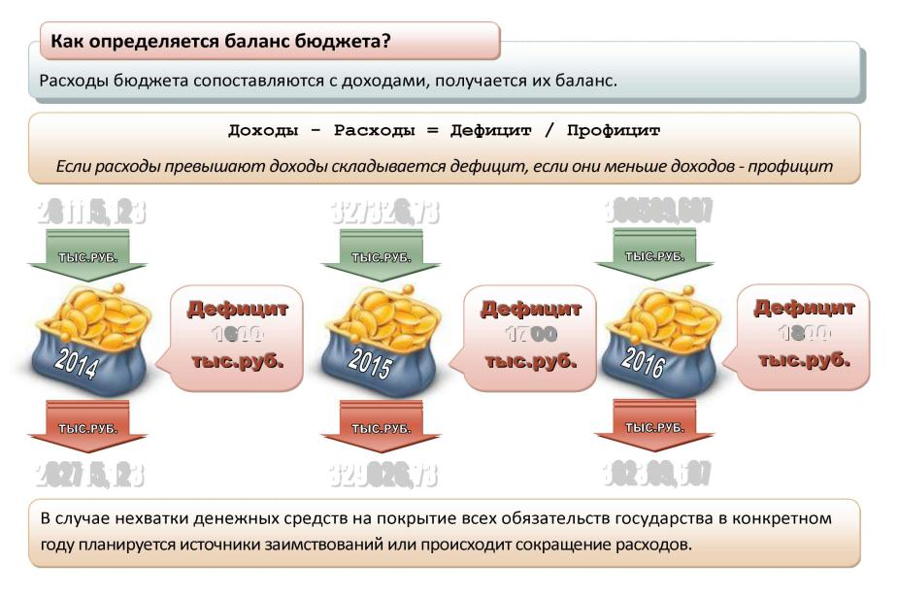
7642
7038
6983
0,0
0,0
0,0
2021
2022
2023
7642
7038
6983

Slide 23
Программно-целевое планирование
Муниципального образования «Новопершинский сельсовет» Дмитриевского района Курской области
Создание единой системы муниципальных программ
7 муниципальных программ
Повышение эффективности работы с молодежью, организация отдыха и оздоровление детей, молодежи, развитие физической культуры и спорта
Социальная поддержка граждан
Развитие муниципальной службы
Профилактика правонарушений
Защита населения и территории от чрезвычайных ситуаций, обеспечение пожарной безопасности людей на водных объектах
Обеспечение доступным и комфортным жильем и коммунальными услугами граждан в муниципальном образовании
Развитие культуры

Slide 24
Распределение средств бюджета муниципального образования «Новопершинский сельсовет» Дмитриевского района Курской области между программными и не программными расходами

Slide 25












Положительные аспекты перехода на программный формат
бюджета – достижение результатов реализации муниципальных
программ с возможностью оптимизации затрат
Создание единой системы муниципальных программ
Соисполнители, участники программы
Ответственный исполнитель муниципальной программы
Соисполнители, участники программы
Мероприятия муниципальной программы
ЦЕЛЬ: ДОСТИЖЕНИЕ ЦЕЛЕВЫХ ПОКАЗАТЕЛЕЙ
реализации муниципальной программы
Решения по результатам мониторинга реализации муниципальных программ
внесение изменений и дополнений в муниципальную программу в части корректировки показателей, сроков реализации мероприятий;
сокращение бюджетных ассигнований на реализацию муниципальной программы (подпрограмм, мероприятий);
дальнейшая реализация муниципальной программы в плановом объеме

Slide 26









РАСХОДЫ БЮДЖЕТА МУНИЦИПАЛЬНОГО ОБРАЗОВАНИЯ ПО РАЗДЕЛАМ БЮДЖЕТНОЙ КЛАССИФИКАЦИИ НА 2019ГОД
0100 Общегосударственные вопросы 3200 ыс. руб.
Расходы бюджета – это выплачиваемые из бюджета денежные средства, за исключением средств, являющихся источниками финансирования дефицита бюджета
Социальная политика
409,0тыс. руб.
0300 Национальная безопасность и правоохранительная деятельность
10,0тыс. руб.
.
РАСХОДЫ бюджета Новопершинского сельсовета
всего
5568,5
тыс. руб
0200 Национальная оборона
89тыс. руб.
Молодежная политика и оздоровление детей 1,0 тыс.руб.
0500 ЖКХ 1181тыс. руб.
1100 Физическая культура и спорт 10,0 тыс. руб.
0800 Культура
2682,0ыс. руб.

Slide 27
Контактная информация
«Бюджет для граждан»
Подготовлен Администрацией Новопершинского сельсовета Дмитриевского района Курской области
Адрес: 307535, Курская область, Дмитриевский район, д, Новая Першина, 43
Телефон: 8(47150) 9-43-18,
Адрес электронной почты:novoperhino2012@yandex.ru

